Slide 1
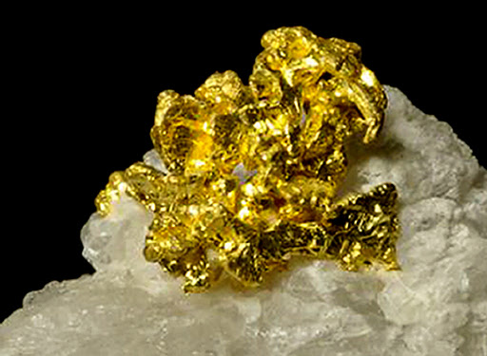
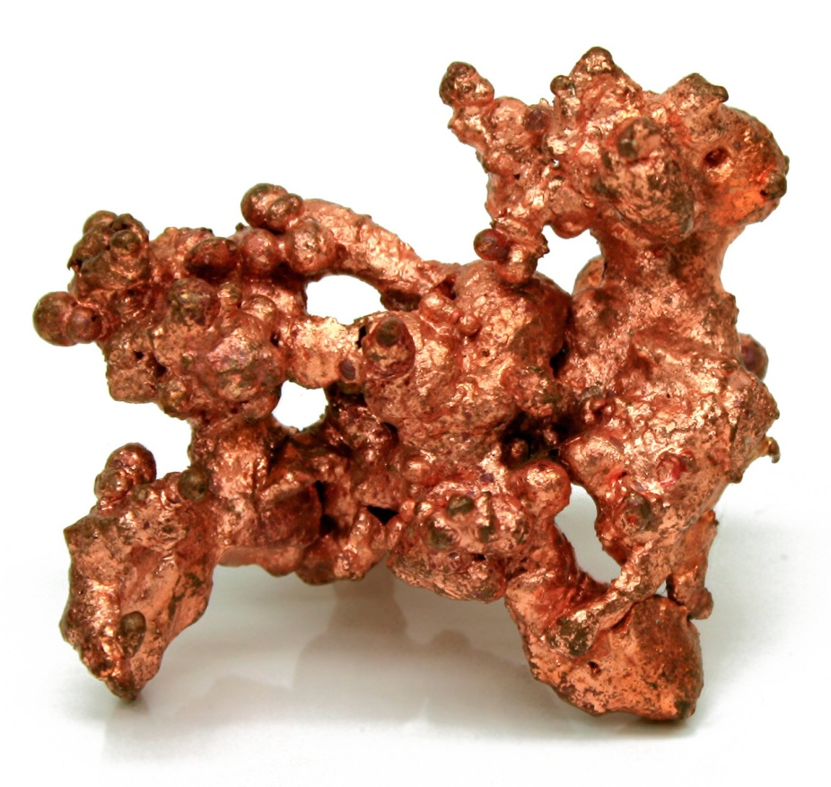


NEROSTNÉ SUROVINY
rozdělení a využití
rozdělení a použití

Slide 2
Nerostné suroviny – rozdělení
Paliva
2. Rudy a/ železné kovy
b/ barevné kovy
c/ drahé kovy
3. Nerudy neobsahují kovy
slouží k výrobě energie
obsahují kovy

Slide 3
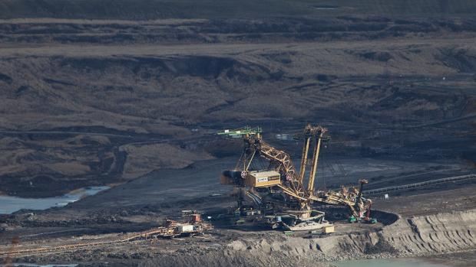
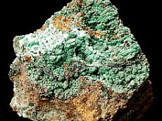
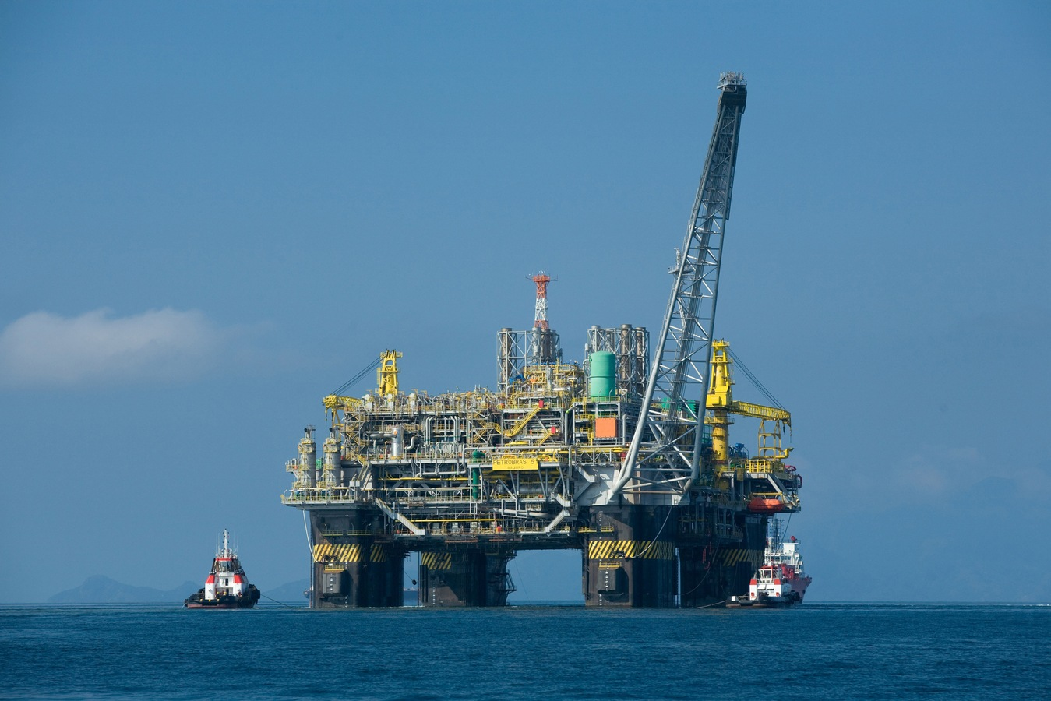
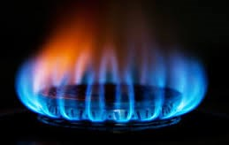
PALIVA
uhlí
uran
ropa
zemní plyn

Slide 4
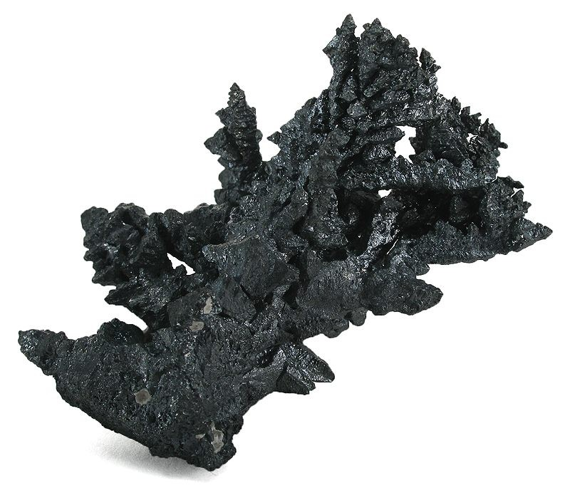
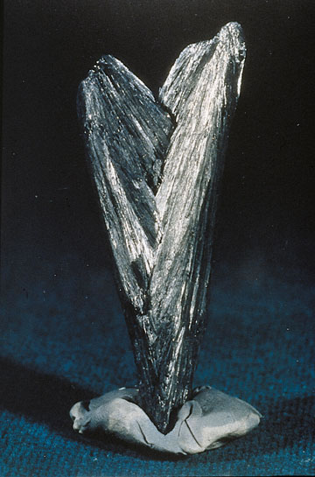
RUDY ŽELEZA
železná ruda značka Fe mangan značka Mn

Slide 5




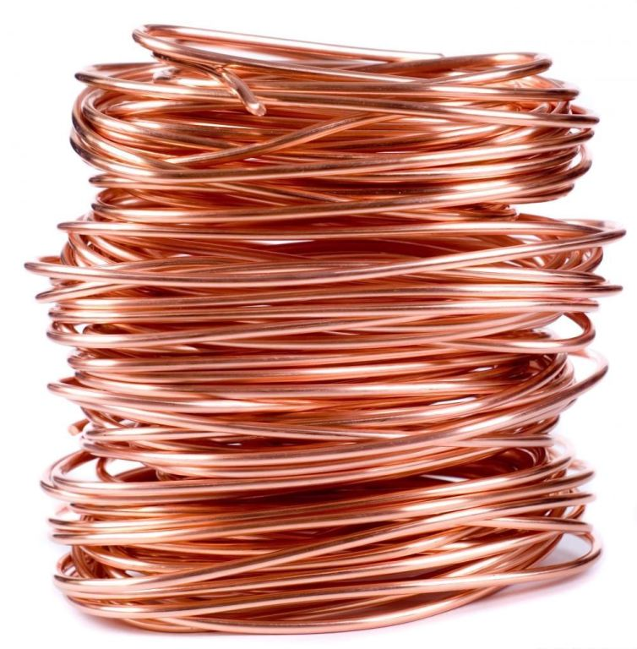
BAREVNÉ KOVY
Hliník značka Al kobalt značka Co chrom značka Cr
Hrnce, elektrotechnika mobil,procesor nerezová úprava
Měď značka Cu
elektrotechnika plechy na střechy bronz
Lithium značka Li
baterie elektromobily

Slide 6


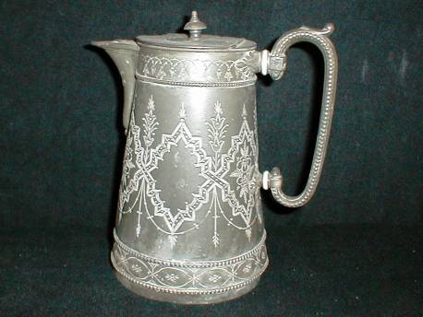
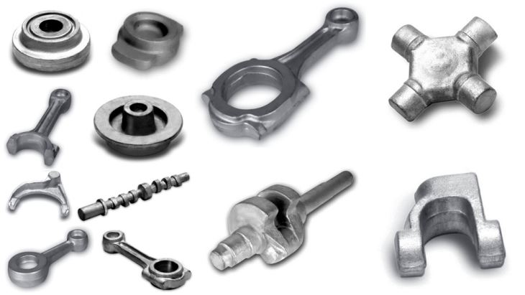
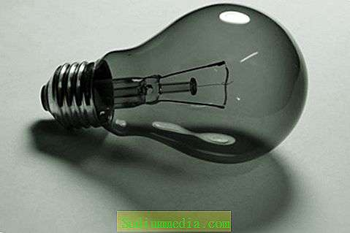
Nikl značka Ni Zinek značka Zn Cín značka Sn
používají se jako ochrana proti korozi železa a na slitiny (bronz,mosaz)
Titan značka Ti zlepšují vlastnosti železa Wolfram značka W

Slide 7

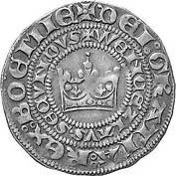

DRAHÉ KOVY
Zlato značka Au
klenotnictví, uloženo v bankách, elektrotechnika
Stříbro značka Ag
klenotnictví, nejlepší vodič elektřiny
Platina značka Pt
Klenotnictví, uloženo v bankách

Slide 8
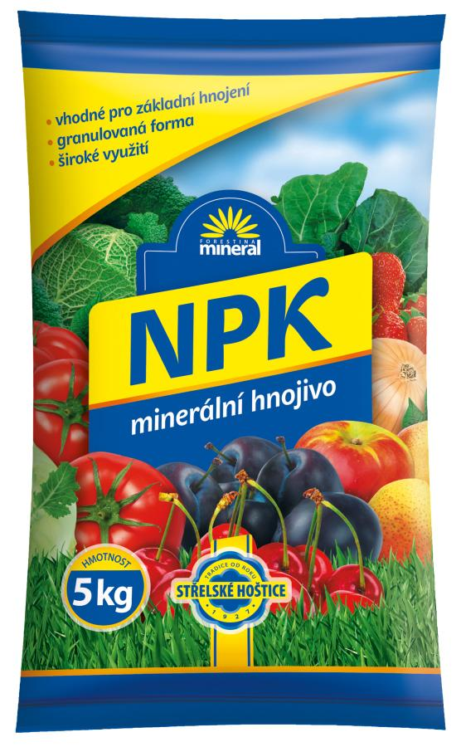

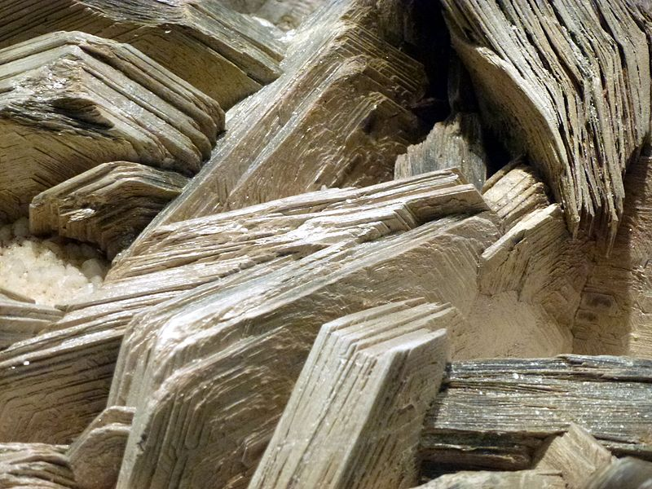
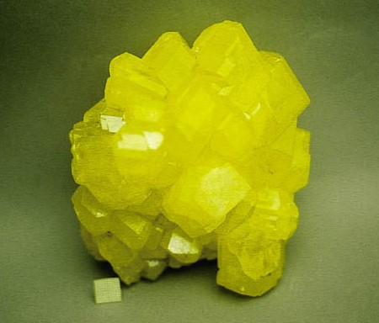
NERUDY
Diamant
klenotnictví elektronika broušení
Draselné soli Fosfáty
zemědělská hnojiva
Síra chemická surovina
Slída elektronika žáruvzdorná

